Slide 1
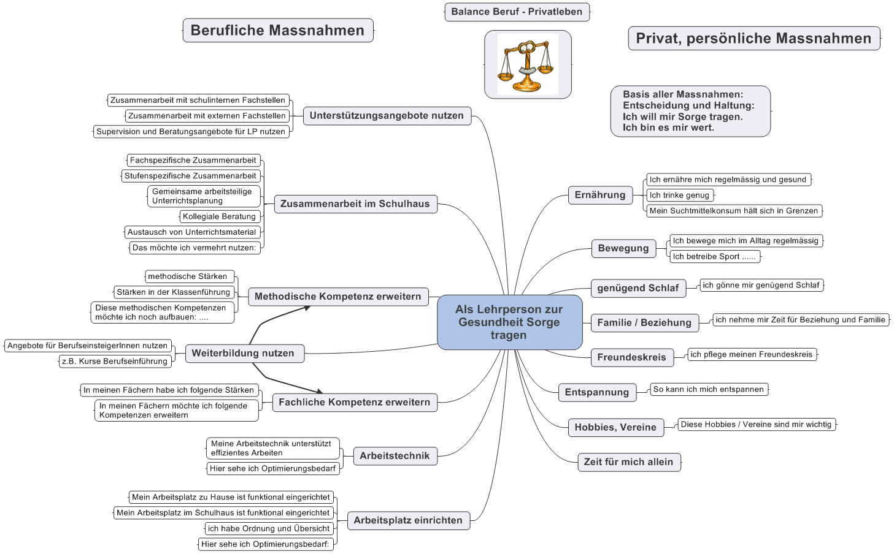
Checkliste Stress- und Ressourcenmanagement
Markiere , was Du bereits tust. Schreibe dazu, was konkret du tust.

Slide 2
Bausteine Stress- und Ressourcenmanagement
Wie willst Du dieses Jahr für Dich sorgen? Sammle auf dieser Seite des Blattes Bausteine, welche Dir Energie geben: Im Tagesablauf, wöchentlich, monatlich
Was ist Dein persönliches Ziel im Umgang mit Stress und Belastung?
Was sind die nächsten drei Schritte, um dieses Ziel zu erreichen?
1.
2.
3.
Formuliere das Ziel SMART:
Spezifisch – Messbar – Anspruchsvoll – Realistisch - Terminiert

